Slide 1
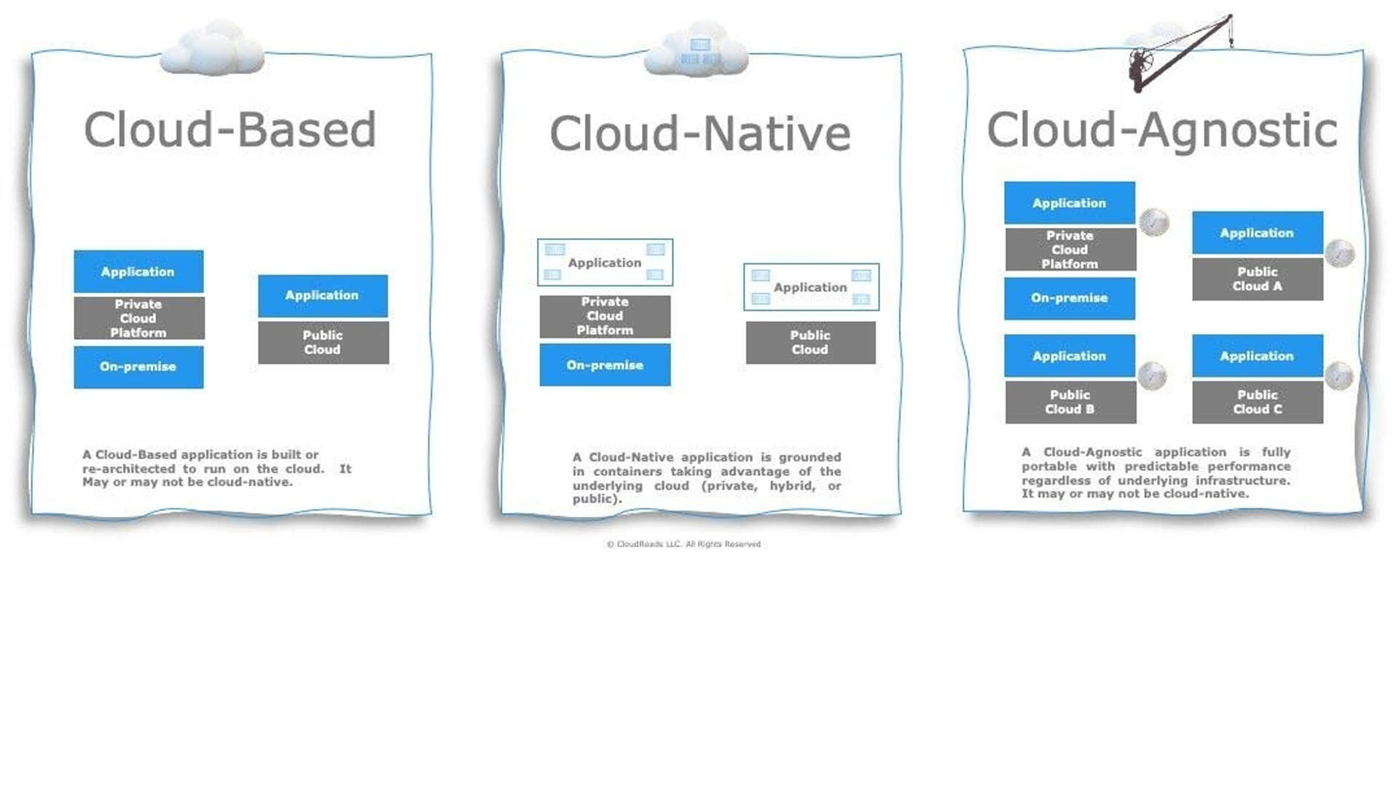

云原生
ZOMI

Slide 2
Content
容器 vs 虚拟化之间是什么关系？底层用到的技术有哪些本质区别？
容器 跟 云经常混在一起谈，之间到底是什么概念包装什么概念？

Slide 3


Content github.com/Infrasys-AI/AIInfra

Slide 4
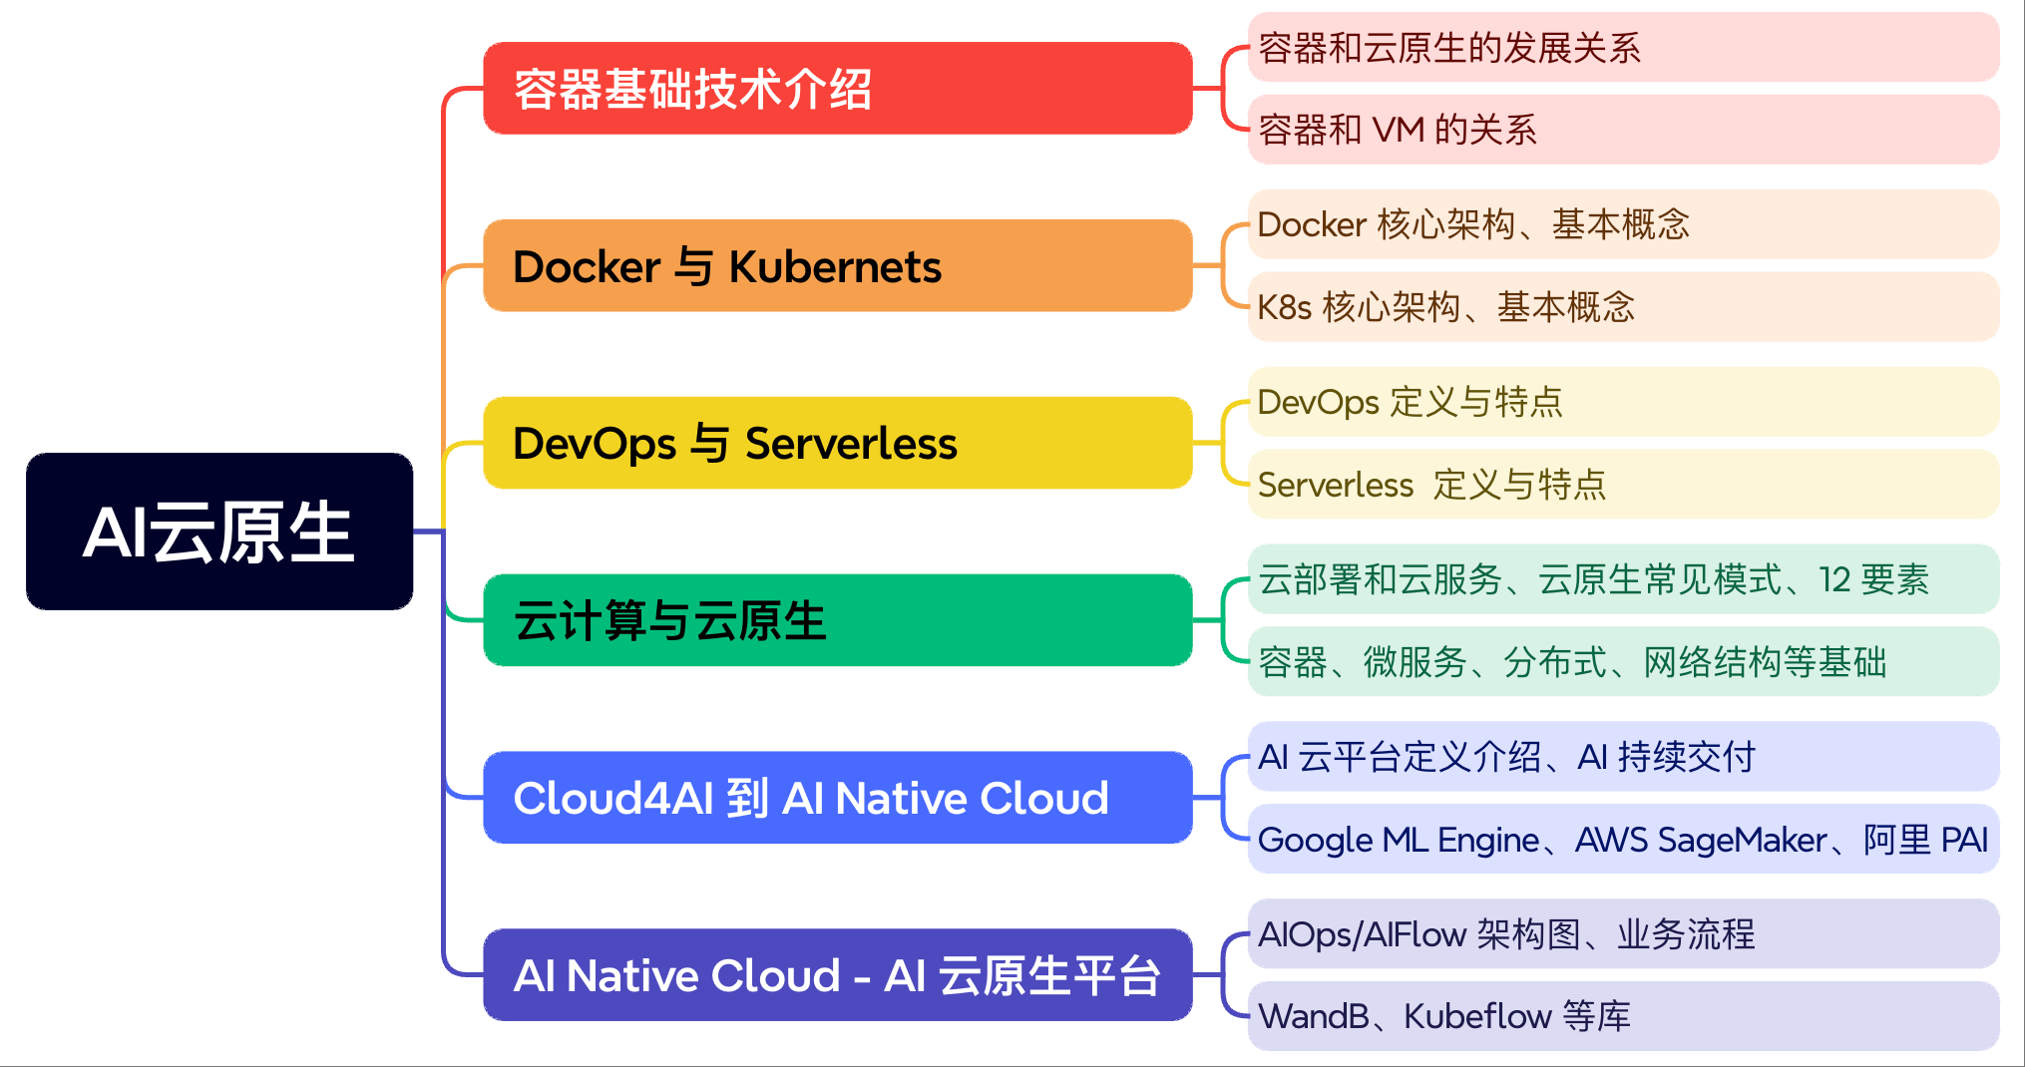
Content

Slide 5
Content
通用服务器节点
AI 服务器节点 GPU
AI 服务器节点 NPU

Slide 6
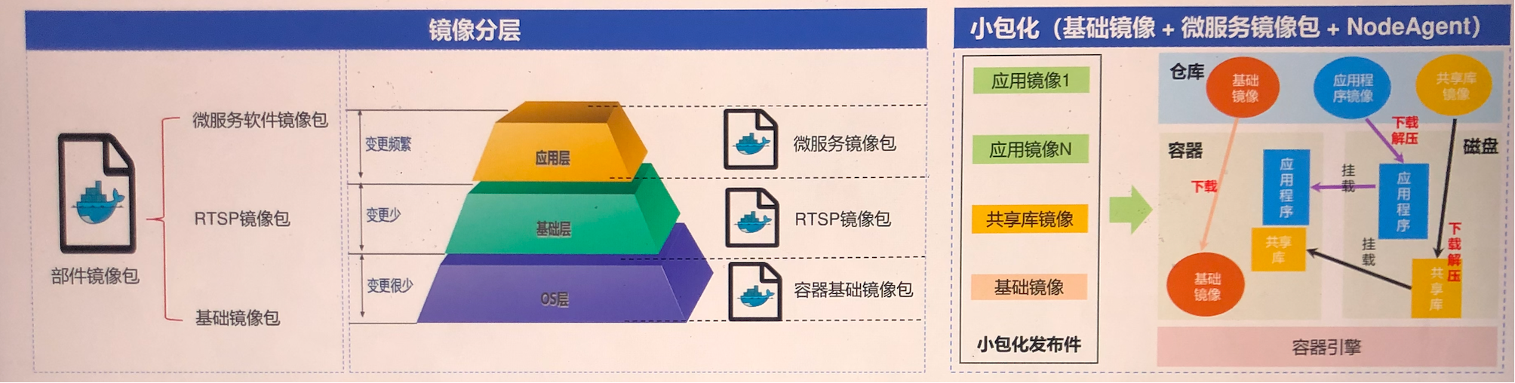
公开容器化镜像方案
容器化采用分层镜像方案，通过小包化发布件的方式，将虚机场景下的部件包拆分成微服务镜像包和RTSP镜像包，并将基础镜像作为公共镜像独立出来，减少发布包的大小；
﻿﻿底层基础镜像发生变化时，只需升级基础镜像包，上层应用镜像无需重新发包；
﻿﻿基础镜像被拉起后，NetGraph平台提供的NodeAgent将下载微服务镜像包和RTSP镜像包，并启动微服务。

Slide 7
01
容器技术兴起

Slide 8
符合云原生架构的应用程序
云原生（Cloud Native）是一种充分利用云计算优势，用于构建和部署应用的方式。云原生应用专为云模型而开发，团队可以快速将应用构建和部署到可提供横向扩展和硬件解耦的平台，为企业提供更高的敏捷性、弹性和云间的可移植性。
云原生应用 | 传统的企业应用
可预测 | 不可预测
操作系统抽象 化 | 依赖操作系统
合适的容量 | 过多容量
协作 | 孤立
持续交付 | 瀑布式开发
独立 | 依赖
自动化可扩展 性 | 手动扩展
快速恢复 | 恢复缓慢

Slide 9
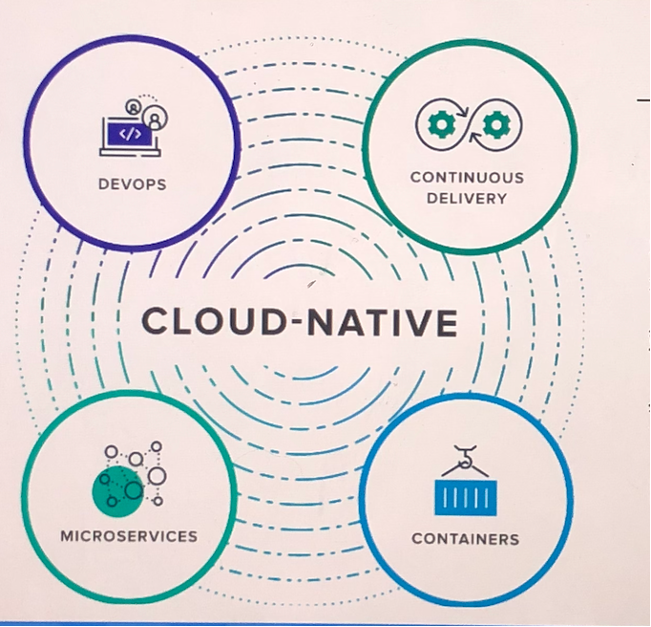
符合云原生架构的应用程序
云原生（Cloud Native）是一种充分利用云计算优势，用于构建和部署应用的方式。云原生应用专为云模型而开发，团队可以快速将应用构建和部署到可提供横向扩展和硬件解耦的平台，为企业提供更高的敏捷性、弹性和云间的可移植性。

Slide 10
符合云原生架构的应用程序
云原生（Cloud Native）是一种充分利用云计算优势，用于构建和部署应用的方式。云原生应用专为云模型而开发，团队可以快速将应用构建和部署到可提供横向扩展和硬件解耦的平台，为企业提供更高的敏捷性、弹性和云间的可移植性。
十二因素应用（Twelve-factor App）
基准代码 | 依赖
配置 | 后端服务
构建、发布、运行 | 进程
端口绑定 | 并发
易处理 | 开发环境与线上环境等价
日志 | 管理进程

Slide 11
云原生应用通用设计原则
一：服务化原则
• 通过服务化架构拆分不同生命周期的业务单元，实现业务单元的独立迭代，加快整体的迭代速度，保证迭代的稳定性。
• 采用的是面向接口编程方式，增加软件的复用程度，增强水平扩展的能力。
• 强调在架构层面抽象化业务模块之间的关系，从而帮助业务模块实现基于服务流量（而非网络流量）的策略控制和治理。

Slide 12
云原生应用通用设计原则
二：弹性原则
弹性是指系统部署规模可以随着业务量变化自动调整大小，而无须根据事先的容量规划准备固定的硬件和软件资源。构建弹性的系统架构，需要遵循如下四个基本原则：
﻿﻿﻿按功能领域切割应用
﻿﻿﻿支持水平切分
﻿﻿﻿自动化
﻿﻿﻿支持服务降级

Slide 13
云原生应用通用设计原则
三：韧性原则
韧性的核心设计理念是面向失败设计，即考虑如何在各种依赖不正常的情况下，减小异常对系统及服务质量的影响并尽快恢复正常。
韧性原则的实践与常见架构主要包括服务异步化能力、重试/限流/降级/熔断/ 反压、主从模式、集群模式、多
AZ （Availability Zone，可用区）的高可用、単元化、跨
区域（Region）容灾、异地多活容灾等。其中，多
AZ （Availability Zone，可用区）的高可用、単元化、跨
区域（Region）容灾、异地多活容灾这些项，由于容器和以Kubernetes为代表的容器调度技术的演进，相比以前主机时代，具有灵活、快速、高效、底层无关等突出优势。

Slide 14
云原生应用通用设计原则
四：可观测性原则
在微服务架构中，系统的故障点可能出现在任何地方，因此我们需要针对可观测性进行体系化设计，以降低MTTR（故障平均修复时间）。
与监控、业务探活、APM（Application PerformanceManagement，应用性能管理）等系统提供的被动能力不同，可观测性更强调主动性，主动通过日志、链路跟踪和度量等手段，让一次 App 点击所产生的多次服务调用耗时、返回值和参数都清晰可见，甚至可以下钻到每次第三方软件调用、SQL请求、节点拓扑、网络响应等信息中。运维、开发和业务人员通过这样的观测能力可以实时掌握软件的运行情况，并获得前所未有的关联分析能力，以便不断优化业务的健康度和用户体验。

Slide 15
云原生应用通用设计原则
五：零信任原则
传统安全架构的边界是物理网络，零信任安全架构的边界是身份，包括人的身份、设备的身份、应用的身份等，具体体现在如下三个方面：
第一，不能基于IP 配置安全策略，这是由于自动弹性等技术的应用使得IP 随时可能发生变化。
第二，身份应该成为基础设施。
第三，标准的发布流水线。
总体来说，整个零信任模型的建设包括身份、设备、应用、基础设施、网络、数据等几个部分。

Slide 16
云原生应用通用设计原则
六：所有过程自动化原则
云原生容器、微服务、DevOps 以及大量第三方组件的使用，在降低分布式复杂性和提升迭代速度的同时，也提高了软件技术栈的复杂度，加大了组件规模，从而不可避免地导致了软件交付的复杂性。
所以，我们应该尽量通过DevOps工具链及云原生环境即代码等能力，尽量自动化软件从设计到运营端到端的所有过程，企业可以标准化企业内部的软件交付过程，也可以在标准化的基础上实现自动化，即通过配置数据自描述和面向终态的交付过程，实现整个软件交付和运维的自动化。

Slide 17
云原生应用通用设计原则
七：持续演进原则
云原生架构必须具备持续演进的能力，而不是一个封闭式的、被设计后一成不变的架构。因此在设计时除了要考虑增量迭代、合理化目标选取等因素之外，还需要考虑组织（例如架构控制委员会）层面的架构治理和风险控制规范以及业务自身的特点，特别是在业务高速迭代的情况下，更应该重点考虑如何保证架构演进与业务发展之间的平衡。
特别应该关注如下几个方面的演进：
﻿﻿无服务化演进
﻿﻿多云部署演进 服务网格化演进

Slide 18
02
12 + 3 要素

Slide 19
1. Codebase—一份基准代码，一个应用（多个部署）
2. Dependencies -依赖管理
3. Configuration -配置、凭证和代码
4. Backing Services -后端服务
5. Build, Release, Run-设计、构建、发布和运行
6. （Stateless） Processes - 无状态进程
7. Port Binding - 端口绑定
8. Concurrency - 并发
9. Disposability -易处理
10.Dev/Prod Parity -环境一致性
11.Logs -日志
12.Admin Processes- 管理进程
+ 3 Factors
1. API First - API优先
2. Telemetry-遥测
3. Authentication & Authorization -认证和授权

Slide 20
代码的定义
﻿﻿应用代码：如Java、JS等
﻿﻿单元测试代码
﻿﻿应用配置代码
﻿﻿数据库脚本
﻿﻿环境模板和变量文件
﻿﻿任何环境编排所需执行脚本
﻿﻿一次性可执行脚本

Slide 21
应用程序通过依赖清单，显示地声明所有依赖项，并通过构建工具实现应用和依赖的隔离。
• 依赖隔离，或者说依赖绑定，指的是通过工具（比如Maven）根据应用对依赖的声明（比如pom.xml的dependencies）把应用和它的依赖打包到一起（比如artifact）。依赖隔离的本质是把依赖和应用建立关联并松耦合，而不是把依赖放到中心仓、容器或者其他地方。
为什么需要依赖管理？
﻿﻿严格区分应用本身及应用依赖
﻿﻿标注性、重用性、可重复性为什么需要显式样申明依赖
﻿﻿避免隐式依赖带来的依赖遗漏和缺失
﻿﻿确保依赖的完整性、合规性，并确保来源和版本可信

Slide 22
配置的定义
配置是指在不同的部署环境（预发布、生产环境、开发环境等等）之间可能有所不同的任何值。这其中包括：
﻿﻿数据库，Memcached，以及其他后端服务的配置
﻿﻿第三方服务的证书，如 Amazon S3、Twitter 等
﻿﻿每份部署特有的配置，如域名
﻿﻿日志记录级别等
将所有的配置、凭证排除在代码之外，代码和配置严格分离。启动时，服务从外部源读取配置，例如操作系统环境变量、应用配置中心等如果所有配置都是写在代码里，必然会出现不同部署环境的代码交付件不一致，违反一致性原则，同时每次修改配置都需要修改代码重新构建和重新部署，效率和扩展性都极低。而配置外部化不仅解决了以上问题，还有以下优点：
﻿一次生成，随处运行，不同部署环境的代码确保一致
﻿﻿确保应用程序所依赖的资源或服务的敏感信息不对外轻易暴露
﻿﻿是程序具备运行时动态调整行为的能力达成手段/方式

Slide 23
应用侧：为达成配置外部化，应用必须遵循以下原则：
将应用的配置存储在应用配置中心或环境变量中，应用启动支持从应用配置中心或环境变量中加载配置。
配置分级管理，按领域/产品/模块/部署单元维度进行配置的分层和整改，使用YAML（YML）格式统一管理
配置作为代码化单独归档，使用git等版本控制存储库控制配置的修订
配置要支持动态刷新，立即生效，对不能立即生效的配置要明确标识
平台側：
HIS平台配置中心提供了该项要素所需基本能力，同时要求支持配置的灰度发布，多版本管理、历史版本管理。
HIS和云龙流水线支撑配置的自动化导入

Slide 24
把所有依赖的服务都视为后端服务，通过资源绑定的方式访问/使用
12要素之中的很多条都对准弹性的目标。此条要素同样是这个目的。
﻿﻿应用所依赖的服务可以分为两类：一是依赖的业务服务，比如依赖的用户中心服务、订单服务、金融服务等这类有业务含义的服务；
﻿﻿二是依赖的基础服务，比如数据库、对象存储、缓存、队列、邮件等。“后端服务（Backing Service）”的含义是把所有这两类服务视为“非绑定的”、“可配置的”资源，和应用本身通过例如URL调用的方式解耦。
﻿﻿由于所有依赖的服务是通过资源调用的方式解耦的，当应用伸缩时所依赖的服务的状态不会对应用伸缩造成影响。

Slide 25
云原生要求严格分离开发过程的构建和运行阶段。设计的分离也是很重要的。每个阶段都应该形成一个唯一可识别的工件。每个部署都应该链接到一个特定版本，它是环境配置和内部版本结合形成的结果。这使回滚变得更加容易，每个产品部署历史都有一个可见的审计踪迹。分为以下四个阶段：
﻿设计阶段 是指以高阶设计作为指导，同时进行特性设计以及拆解，逐步的完成开发及发布，而不是整体完成后在进行开发及发布。
﻿﻿构建阶段 是指将代码仓库转化为可执行包的过程。构建时会使用指定版本的代码，获取和打包依赖项，编译成二进制文件和资源文件。
﻿﻿发布阶段 会将构建的结果和当前部署所需配置相结合，并能够立刻在运行环境中投入使用。
﻿﻿运行阶段（或者说“运行时”）是指针对选定的发布版本，在执行环境中启动一系列应用程序进程

Slide 26
应用程序应该作为一个或多个单独的、无状态的进程执行。应用进程必须无状态且无共享，必要的状态都需要被服务化到后端服务（如：缓存、对象存储中）
﻿﻿无状态应用程序的请求处理不依赖内存里上一次的处理结果；
﻿﻿进程不应在内存中保留本次请求处理的结果、状态或数据
如果应用进程不是无状态的，先前保存的数据（内存或文件系统中）也会因为重启（如代码部署、配置更改、或运行环境将进程调度至另一个物理区域执行）而丢失；在进行弹性调度的时候，新旧日容器也会带来性能和功能上的不一致。
对比有状态，无状态进程的其它优点包括：
﻿﻿使用更少的cpu/内存（无需维护状态（session））。
﻿﻿完全支持实例按需扩缩容（有状态进程扩容时未必允许负载均衡器把旧容器用户请求分流到新容器上，缩容时未必能把原用户迁移到其它实例）。
﻿﻿无状态程序降低复杂性更低，实现和运维更容易。
﻿﻿网页的链接地址不基于session，更容易做到所有用户访问一致

Slide 27
无状态的处理方式
﻿持久化状态 一般情况下，我们都会将数据持久化到数据库中。在多容器（进程）的场景下，只需要让容器集群操作同一个外部数据源即可，这里的数据源可以是对象存储，也可以是关系型数据库。
﻿﻿配置状态（配置、凭证和代码）
﻿﻿会语状态引入第三方存储机制，应用层通过该三方存储（如：Redis集群、Memcached集群等）进行进程间会话共享。
﻿﻿网络连接状态 见 7.端口绑定
﻿﻿集群状态 集群状态的维护，通常将状态维护在一个三方组件，如：dubbo采用Zk作为注册中心、kafka采用Zk作NameServer等 均是将集群状态维护给了三方，应用间不需要关心彼此的存活状态，这样只要保证三方组件的高可用，能够做到对应用集群的生命周期的管理甚至进行服务治理了。

Slide 28
云原生应用完全自我加载而不依赖于任何网络服务器就可以创建一个面向Web的服务。Web应用程序通过绑定到端口并侦听来自该端口的请求，将HTTP作为服务导出。端口绑定这种方式也意味着一个应用可以成为另外一个应用的后端服务，调用方将服务方提供的相应URL当作资源存入配置以备将来调用。
端口绑定从广义上理解，已经远远超过了“端口”范围，它是代表了一种资源的查找和定位的能力，也即是资源的注册与发现，在云原生技术体系中，服务的注册发现与路由是非常重要的组成部分

Slide 29
网关是一种最典型的服务端路由的场景，是请求从外部接入，发送到内部系统中处理请求，所以又被称为南北向流量。
﻿﻿在这种场景下，微服务A和微服务B，启动时都注册到Eureka注册中心，当外部请求访问的时候，网关首先访问Eureka获取微服务地址，然后通过负载均衡调用某个微服务。
﻿﻿这种形式的服务以Http形式注册到Eureka中，网关在解析的时候也以Http形式查询，所有的流量都经过网关。
华为场景实现关键：
﻿﻿统一API请求的注册发现与路由，无论来自内部还是外部
﻿﻿AP|请求地址，不暴露内部的实现细节，以统一URL形式来暴露内部服务
﻿﻿统一以服务名访问后端服务，不允许直接访问某服务节点地址

Slide 30
8
并发（Concurrency）是指系统对业务的处理分解为多个与顺序无关的事务同时进行，目的是为了提升系统的业务处理能力，既提升系统的性能和效率。
• 应用并发设计 设计合适的并发处理策略，如：分布式并发，纵向并发，分布式并发+纵向并发等
• 数据库井发设计依据并发性能指标选择合适的数据库实现，如：关系型DB、缓存数据库、图数据库、文档数据库等
• 部署并发设计 设计资源的横向扩容/缩容能力，选定扩容/缩容的决定性特性，制定合适的策略（如：业务高峰扩容、特定时点扩容等），满足系统吞吐需求，节省成本

Slide 31
8
进程是一等公民
推荐使用进程进行扩容而不是线程。在云原生概念出现之前，面对高并发的需求，大多数情况下，多线程是最容易想到的解决方案，但是多线程代码的编写难度大、维护成果高，且无法实现性能线性的增长。Twelve-Factor应用的进程所具备的无共享、无状态的特性意味着添加并发变得简单而稳妥，而且可以随着需求进行线性扩展。
在云原生技术成熟以前，如何通过水平扩容的方式来达到提高性能的要求还是一个技术难度很高的工作，但随着K8S，服务网格，Serverless等技术的兴起与成熟，维护大规模分布式集群的难度已经大大降低，现在通过水平扩容来提高性能已经成为了一个事实上的标准。
co 扁鹊战营
57

Slide 32
9
应用的进程是易处理（disposable）的，意思是说它们可以瞬间开启或停止。这有利于快速、弹性的伸缩应用，迅速部署变化的代码或配置，稳健的部署应用。
在云原生场景中，易处理概念和特性发生了延伸和具体化，可以归纳为易处理性（Disposability） 和 可替代性（Replaceability）。
易处理性
﻿应用托管于容器之中，容器以及被其托管在内的应用是“暂时性的（ephemeral）”。
﻿容器通过以Kubernetes为基础的系统进行编排、调度以及弹性扩容/缩容，应用以及其依赖的托管环境以及运营环境具备快速启动、优雅停机的能力。不因为某个容器和应用实例的改变为用户所感、影响用户使用或者影响整个应用流程处理的功能和结果。
可替代性
﻿﻿在云原生场景中，如果其上元素出现了任何问题或者需要升级，通常我们不在实例上进行修复和升级，而是利用云原生不可变基础设施能力，移除现有元素，生成新的元素。
﻿﻿所有的元素，包括应用、容器、运行环境、所依赖的服务，都应该做到尽量的代码化，由自动化流水线来控制其生成和消除，做到不可变基础设施以及可替代。

Slide 33
9
优雅停机支持
﻿﻿例如 SpringBoot 2.3以上版本容器的使用
﻿﻿容器必须满足配置和状态外置。在华为场景，不允许在容器中存储状态，例如使用容器 Volume
﻿尽量减少容器的尺寸，以便缩短容器生成和启动的时间以不被感知或不产生问题
﻿对容器配置弹性策略。正确的弹性策略的配置需要基于对自身模块特性的了解，如访问模式，时间段峰值，平常和极端处理峰值等，并正确使用弹性策略。
环境的易处理
•实现环境易处理的手段是使用流水线最大化自动化处理，以及一切即代码化，尤其是环境即代码。这样可以使得数据、配置、甚至环境都可以通过代码来描述，并通过自动化流水线随需要快速生成和消除。

Slide 34
10
环境一致性要素追求开发环境、测试环境、预发布环境、生产环境尽量一致。
﻿﻿代码相同，基于一份基准代码原则，保障三库一致发布到不同的环境。
﻿﻿依赖相同，不同环境中针对后端服务（如redis, mqs, mysql） 需要依赖相同的服务与服务对应的版本。
﻿﻿基础配置相同，基于配置即代码，除不同后端服务的连接串地址外，其他配置不同环境保持一致。
﻿﻿初始化数据相同，针对数据存储中的数据结构，初始化数据在不同环境中保持一致。

Slide 35
11
应用服务不应该管日志存储在哪里，怎么处理，日志如何处理变成了平台的职责。应用不管理日志文件，将日志视为事件流，应用服务只要把日志作为事件流抛出去就好了，容器环境中，最好的办法就是直接打印到标准输出和标准错误（stdout, stderr），允许执行环境通过集中式服务收集、聚合、索引和分析事件。

Slide 36
11
应用侧
﻿﻿应用需要定义日志的级别；（debug、info、warning、error、fatal），生产环境日志级别应该是info以上级别；
﻿﻿应使用标准日志组件（如ERP-logging）将日志输送到日志云；
﻿﻿应用不应假设本地存储的可靠性，日志必须实时输送到日志云而不能长期留在本地。
平台例
1.由统一的日志采集系统（日志云）来存储、分析和处理日志；
• 2.日志云提供标准的日志查询接口和分析能力

Slide 37
12
什么样的任务是后台管理任务，有什么典型场景？
﻿﻿数据库迁移脚本 （database migration script）
﻿﻿交互式样编程控制台（REPL），类似于应用程序提供Console，可以通过类似SSH的方式，在运行过程中与程序进行交互（不推荐使用，参见关于REPL）
﻿﻿定时执行的脚本（Timed script）
﻿﻿一次性执行的脚本（One-off job）
﻿﻿不要把一些后台执行的脚本，脱离应用程序单独体外存在，这样会存在版本不一致，配置不一致等等的风险
﻿﻿环境依赖要一致，如果程序的主进程使用了某种环境依赖，那么在执行管理脚本时，也应该使用这种依赖

Slide 38
13
API优先（API first）的原则要求应用在实现需求时优先考虑通过提供API或消费API来实现，将API作为应用构建的基础单元。这是一种基于契约的开发模式，通过API方式暴露服务，可以屏蔽内部的实现细节。
实现并行开发。各微服务团队基于公开的API契约进行功能设计，而不必考虑其具体的实现方式。
推动公共服务的发展。通过鼓励提供和消费API，促进公共服务的识别和建设。
使得设计先行、测试先行成为可能。
新功能的扩展会变更更加容易。如基于API粒度的认证和授权（Authentication and authorization） 更加容易控制。
API复用节约成本。在组织范围内将API作为一等公民（First Citizen）来看待，在设计时充分考虑已有的API，充分考虑未来被复用的可能性，可显著减少重复开发的现象，从而节省可观的成本。
设计中心；提供API设计的全套工具，包括签名定义，参数和错误码定义，Mock测试，发布到HIS
HIS API Center：提供API的注册和管理功能，提供API SLA数据。推动AP1复用

Slide 39
14
云原生架构下，应用的部署形态与传统的固定部署的方法相比发生了重大变化，应用的物理部署位置、数量都是动态调整的，我们的应用就像卫星一样，无法贴身近距离测量，而只能在应用中使用agent或者SDK方式，将测量的数据发送给远端的服务器，这就是遥测 （telemetry）。
遥测的数据类型通常有以下三类：
﻿﻿应用性能监控数据 （Application performance monitoring （APM）））
﻿﻿业务领域所需的特定数据（Domain-specific telemetry）
﻿应用系统的健康指标和应用日志（Health and system logs）应用服务之间的API调用、消息、日志、健康状态等需要被监控和采集，应用需要：
（1） 接入平台的心跳检测监控
（2）将日志事件流统一上报到中央日志处理系统（如日志云）（3） 接入平台提供的统一网关（4）接入平台统一提供的消息组件（5）接入统一的APM（agent或SDK方式）（6） 按照统一的规范埋点监控关键业务指标

Slide 40
15
云原生应用会基于多个数据中心部署和传输，在多个容器中运行，并被无数的客户端（某些是合法，也存在非法的客户端）访问，用户数量庞大、地域分布广，云原生应用的用户可以在世界上任何地方的任何设备上对服务进行消费，因此需要依赖基于开放HTTP/s的协议来验证安全。传统依赖本地身份验证的服务可以很好地满足组织的内部身份验证需求，而原生云应用程序则需要专门为云设计的认证授权体系。
﻿﻿基于RBAC
﻿﻿单点登录
﻿﻿客户端 Token 与 API 网关结合
﻿﻿用户行为记录与审计：用户对资源的访问过程应当被统一记录，方便后续安全审计

Slide 41
02
12 + 3 要素

Slide 42
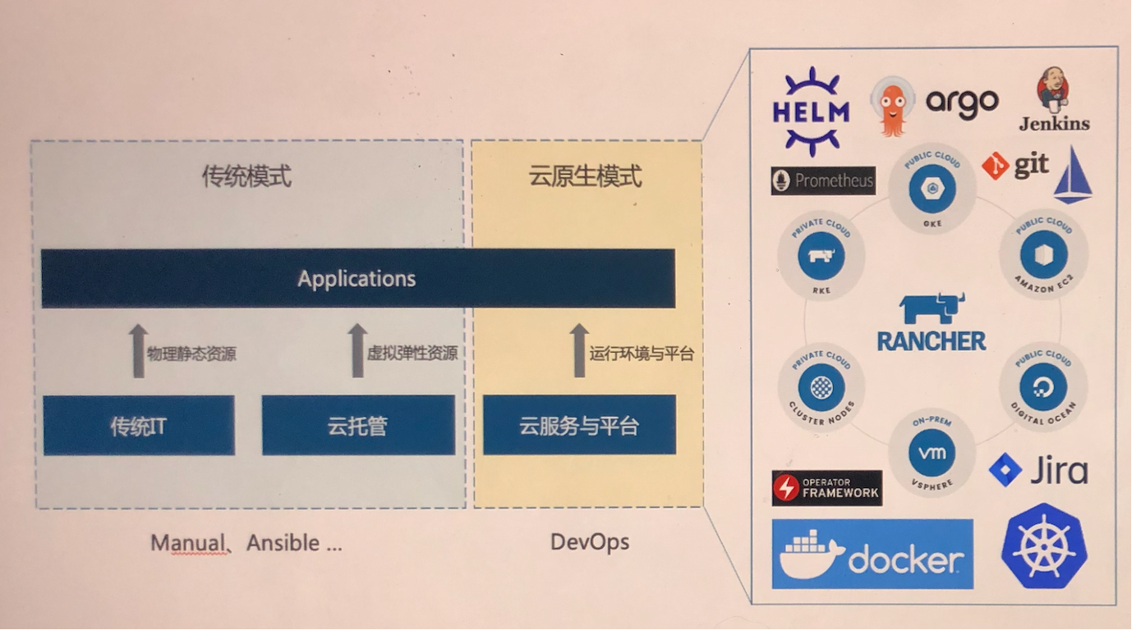
云原生应用设计的关键点
如何充分利用云原生架构基础设施的优势
﻿﻿如何具有跨平台移植和交付的能力
﻿﻿如何实现应用运维自治化
﻿﻿如何让应用变得更具有可预测性
﻿如何提高应用更快的评价恢复时间

Slide 43
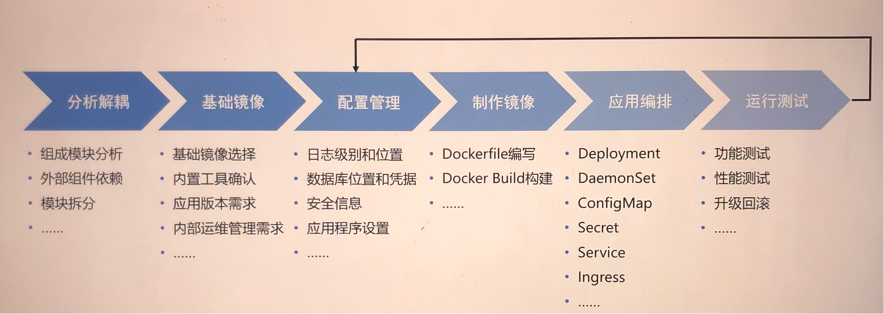
应用容器化一般流程

Slide 44
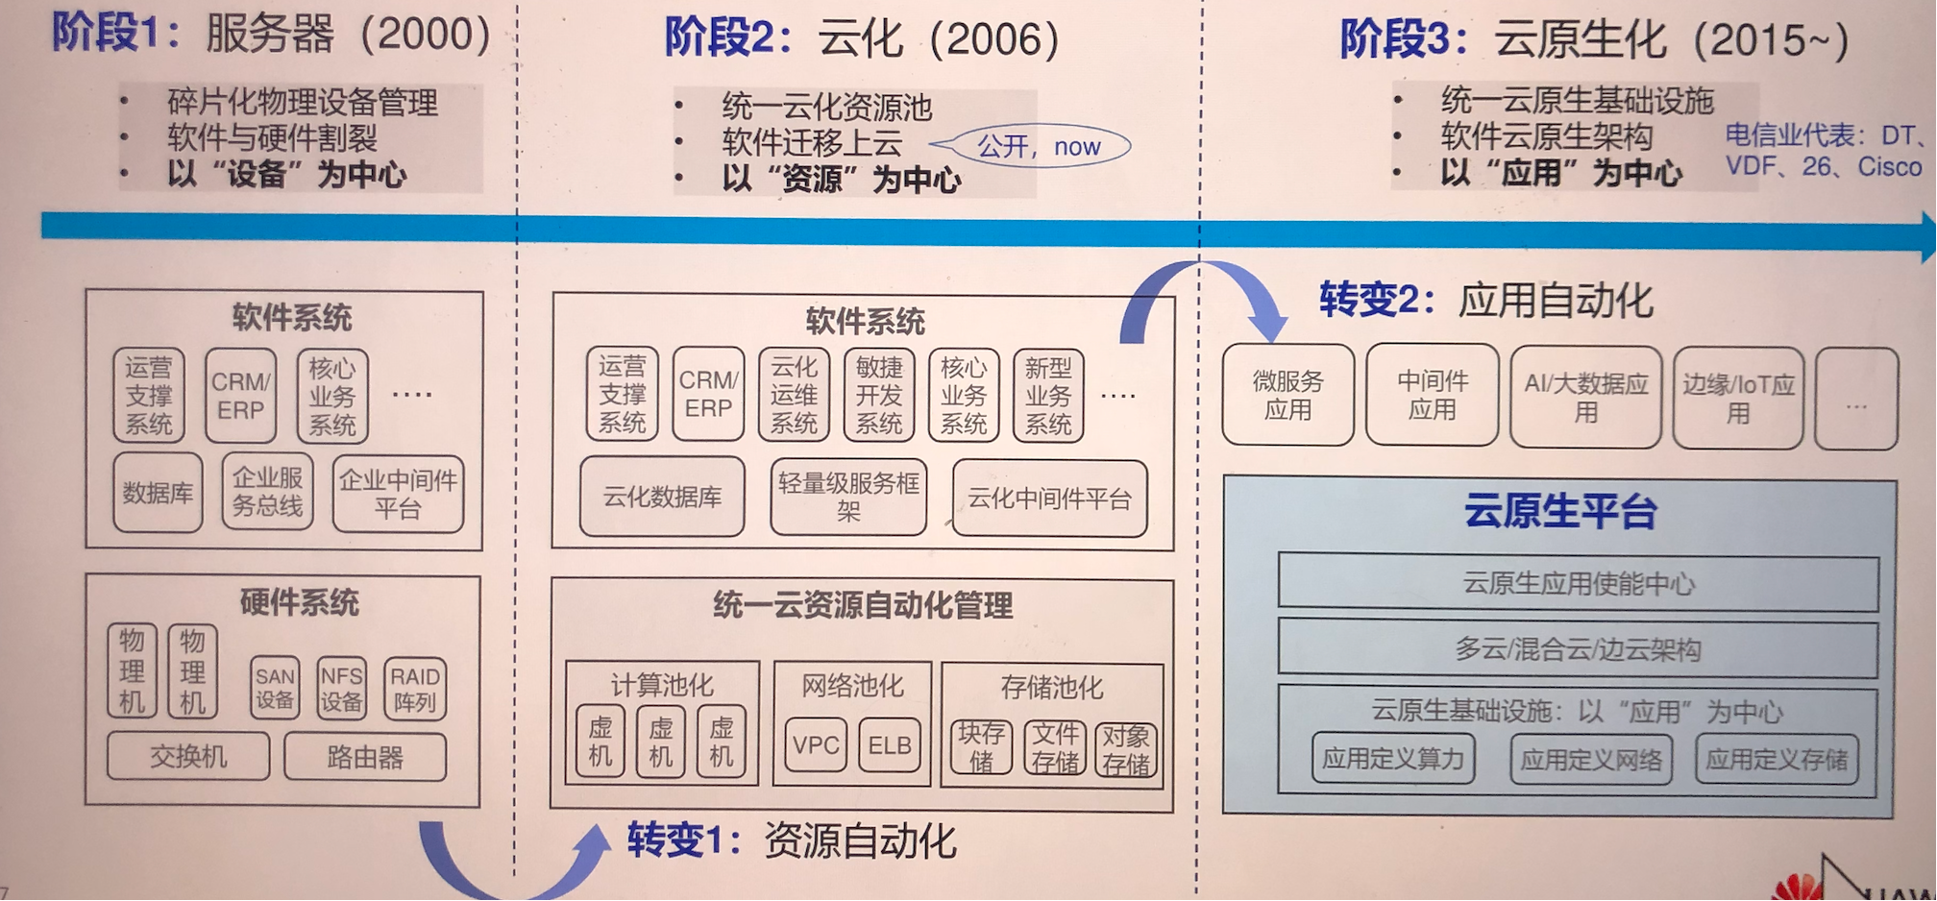
企业IT架构的云化演进
电信业本身趋势往IT架构演进，IT往Cloud Native（容器化）演进，运营商以德电、VDF（TANZU）为代表；友商OSS/EMS系统已具备容器化能力

Slide 45
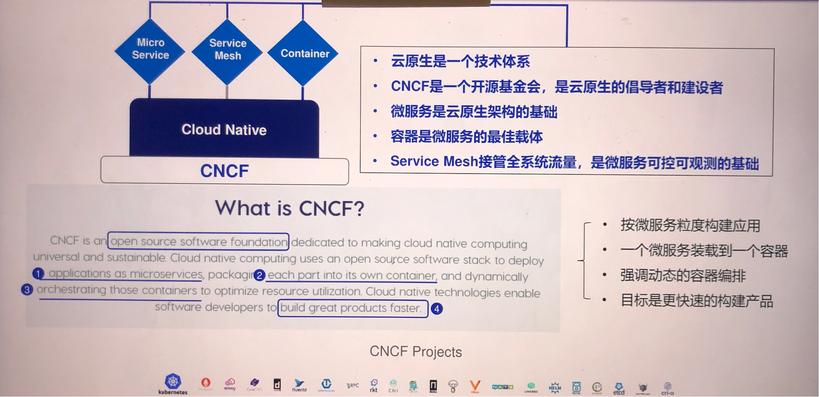
什么是云原生
云原生是一个技术体系
﻿﻿CNCF是一个开源基金会，是云原生的倡导者和建设者
﻿微服务是云原生架构的基础
﻿﻿容器是微服务的最佳载体
﻿﻿Service Mesh接管全系统流量，是微服务可控可观测的基础
按微服务粒度构建应用
﻿﻿一个微服务装载到一个容器
﻿﻿强调动态的容器编排
﻿目标是更快速的构建产品

Slide 46
容器是微服务最佳拍档，带来应用解耦、业务敏捷和资源最佳利用三大优势
Linux基金下属开源软件基金会，致力于通过开源技术栈协助企业实现云原生，包含：
﻿﻿以微服务方式构建系统
﻿﻿通过容器打包应用
﻿﻿依托动态编排实现最优资源使用
1容器使应用与运行环境真正解
现在一套接口便可以实现跨平台交付
过去需要适配各类虚拟化API和操作系统
2容器解决微服务交付痛点，使DevOps更为简易
一个虚机运行多个微服务，而要实现每个微服务都能够独立替换，则需要严格确保不会因某个服务变化造成依赖冲突；
容器通过应用与依赖整体打包，彻底解决依赖冲突问题，前后端完全一致

Slide 47
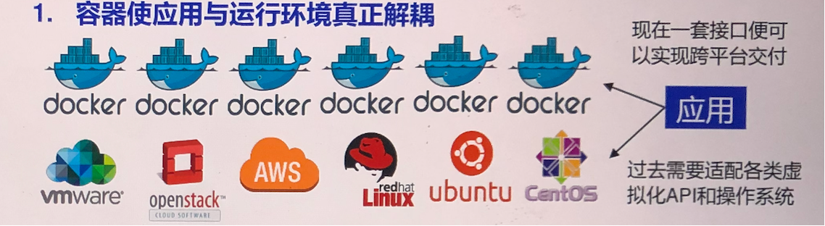
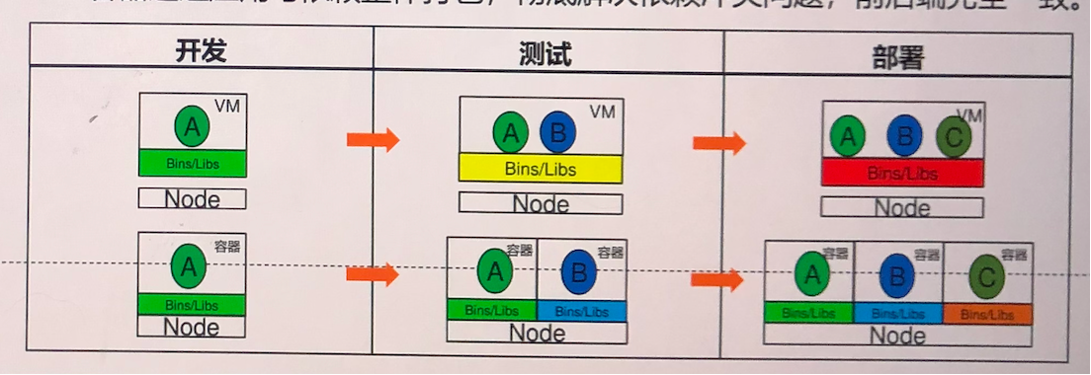
容器是微服务最佳拍档，带来应用解耦、业务敏捷和资源最佳利用三大优势
Linux基金下属开源软件基金会，致力于通过开源技术栈协助企业实现云原生，包含：
﻿﻿以微服务方式构建系统
﻿﻿通过容器打包应用
﻿﻿依托动态编排实现最优资源使用
1容器使应用与运行环境真正解
现在一套接口便可以实现跨平台交付
过去需要适配各类虚拟化API和操作系统
2容器解决微服务交付痛点，使DevOps更为简易
一个虚机运行多个微服务，而要实现每个微服务都能够独立替换，则需要严格确保不会因某个服务变化造成依赖冲突；
容器通过应用与依赖整体打包，彻底解决依赖冲突问题，前后端完全一致

Slide 48
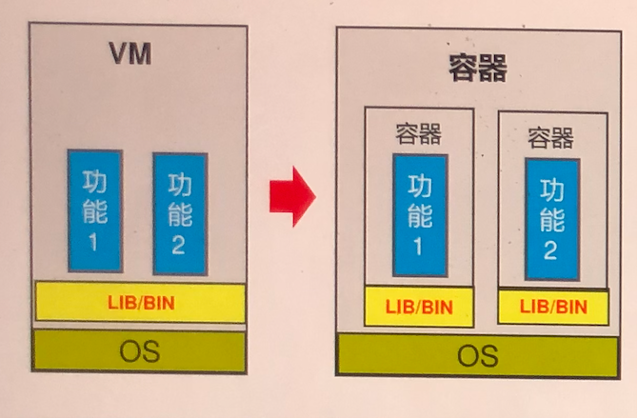
应用解耦：应用与运行环境解耦、资源规格归一，灵活编排装箱
应用与运行环境解耦
容器打包了各自应用的库文件及依赖运行程序：可以在一个节点（VM/裸机）上按需灵活组合部署，互不影响。
应用和运行环境解耦：方便基于不同节点灵活迁移及第三方部署。

Slide 49
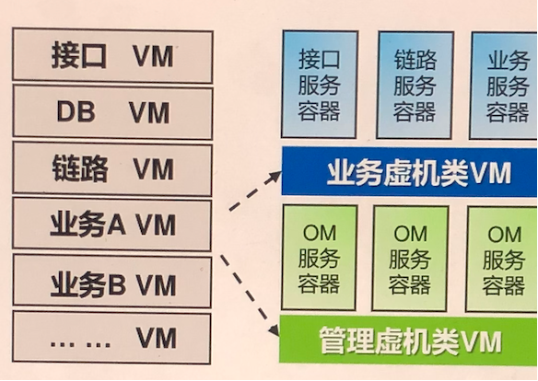
应用解耦：应用与运行环境解耦、资源规格归一，灵活编排装箱
归一共享的虚拟机资源规格
虚机容器下归一虚拟机：虚拟机容器场景下虚拟机作为资源规格归一。
﻿﻿虚拟机内容器资源共享：通过更小粒度的容器实现虚拟机内资源充分共享，资 源利用率最佳。

Slide 50
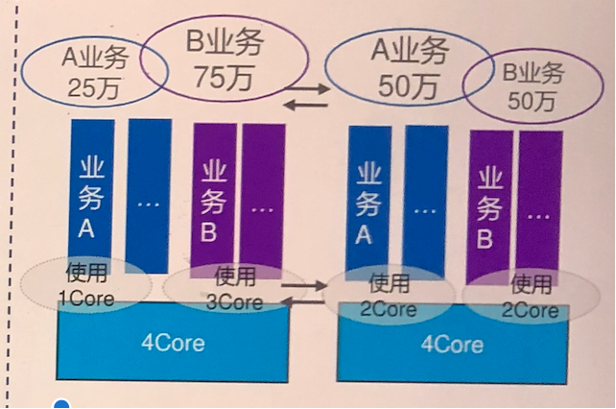
应用解耦：应用与运行环境解耦、资源规格归一，灵活编排装箱
灵活编排动态资源共享
按需部署容器：根据业务类型和容量，组合部署需要容器，大/中/小容量。
﻿﻿按需共享或独享资源：如两类业务总量确定，容器可以动态分配资源。 严格时延带宽要求业务，容器独占资源。

Slide 51
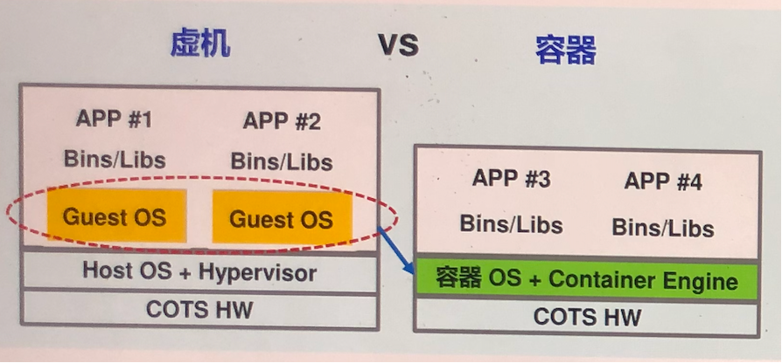
资源最佳利用：秒级弹性、零资源碎片和OS资源共享，容器资源利用率逼近100%
1. 共享OS资源：共享的统一OS

Slide 52
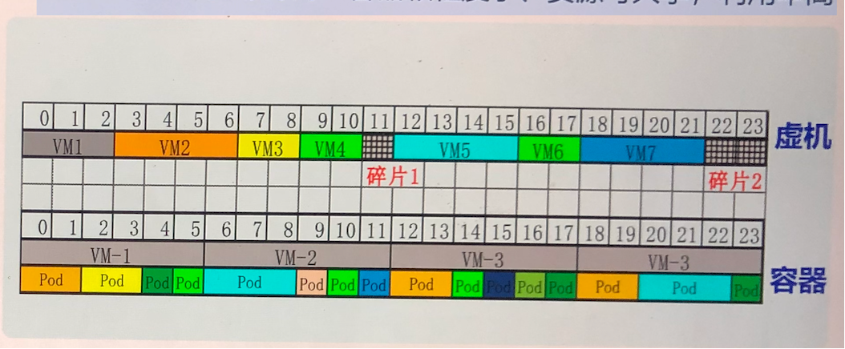
资源最佳利用：秒级弹性、零资源碎片和OS资源共享，容器资源利用率逼近100%
2灵活部署，零资源碎片：容器颗粒度小、资源可共享，利用率高

Slide 53
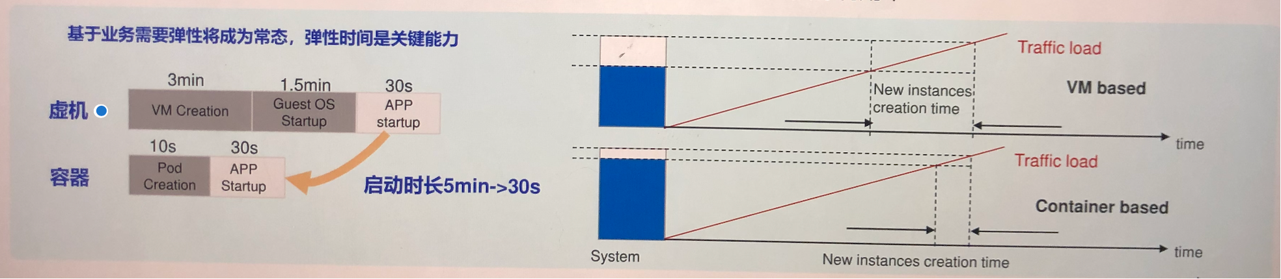
资源最佳利用：秒级弹性、零资源碎片和OS资源共享，容器资源利用率逼近100%
3. 秒级弹性：弹性扩缩容成为常态，需要更快速的资源申请和释放，同时提升资源利用率

Slide 54
总结与思考

Slide 55
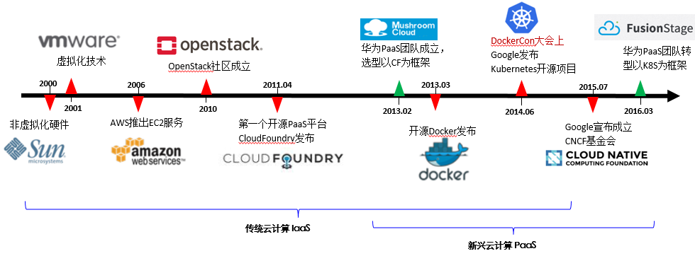
云计算与容器发展历程
Cloud Native 已成为云计算发展趋势，CNCF已基本成为Cloud Native的业界事实标准

Slide 57
引用与参考
https://www.atlassian.com/zh/microservices/cloud-computing
https://www.sap.cn/products/technology-platform/what-is-cloud-computing.html
https://www.thebyte.com.cn/architecture/history.html
https://cloud.google.com/learn/what-is-cloud-native?hl=zh-CN
PPT 开源在：https://github.com/Infrasys-AI/AIInfra

